Slide 1

SEMBRANDO EMPATÍA
Anne Borissow García, MD
Sembrando Semillas

Slide 2
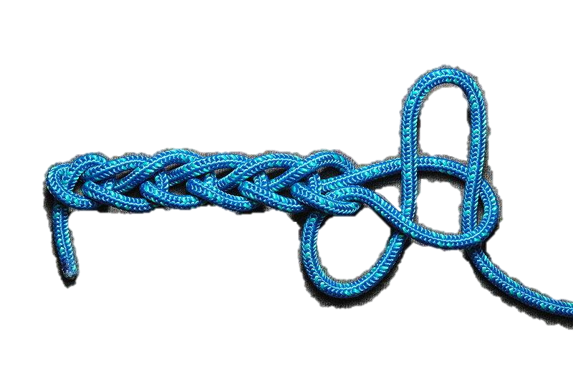

LA VIDA ES COMO UNA CADENETA

Slide 3
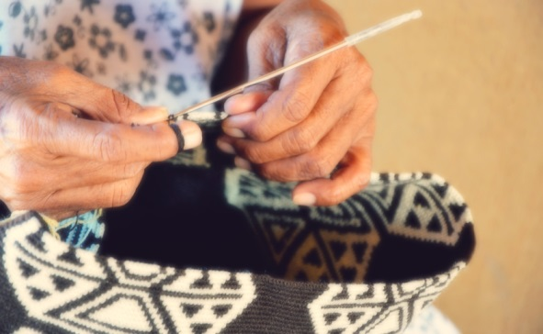
Las mochilas
Serankwa, el primer hijo que tuvo la Madre Universal, fue creando el mundo al moverse por todo el territorio ancestral en espiral, al igual que el caracol, regando sus hijos por todos los sitios por donde transitó, igual a la dispersión o el crecimiento de la mata de auyama, símbolo fundamental del esparcimiento o siembra de la vida para los indígenas de la Sierra Nevada de Santa Marta.

Slide 4

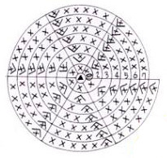
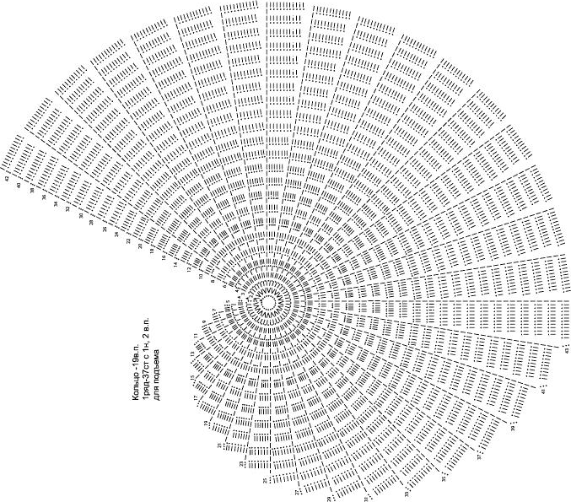
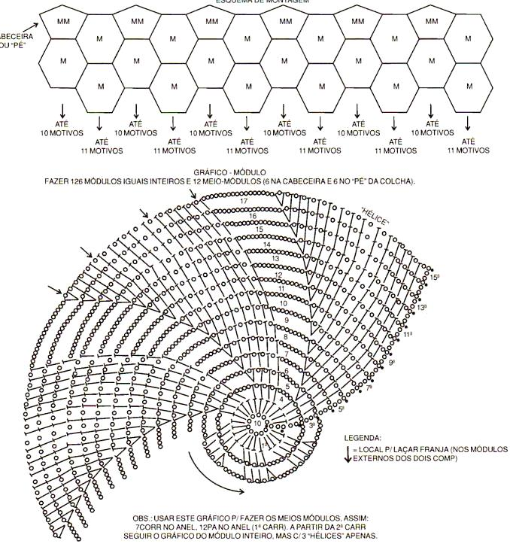


Slide 5
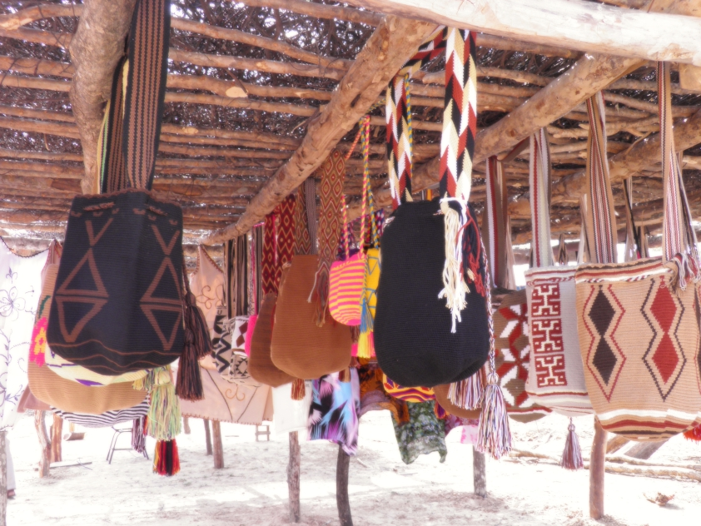

Slide 6
Qué tipo de mochila somos?

Slide 7


Qué somos?.

Slide 8

Quién soy?

Slide 9

Padre
Tranquilo
Feliz
Abuelo
Buena gente
Docente
Empleado
Mi Profesión
Mis sueños
Abogado
Mi Nombre
Mal geniado
Colombiano
Primo
Artista
YO SOY…
Jefe
Bravo
Músico
Psicólogo
Extranjero
Hermano
Madre
Hijo
Amigo
Etcétera

Slide 10
YO SOY…

Slide 11
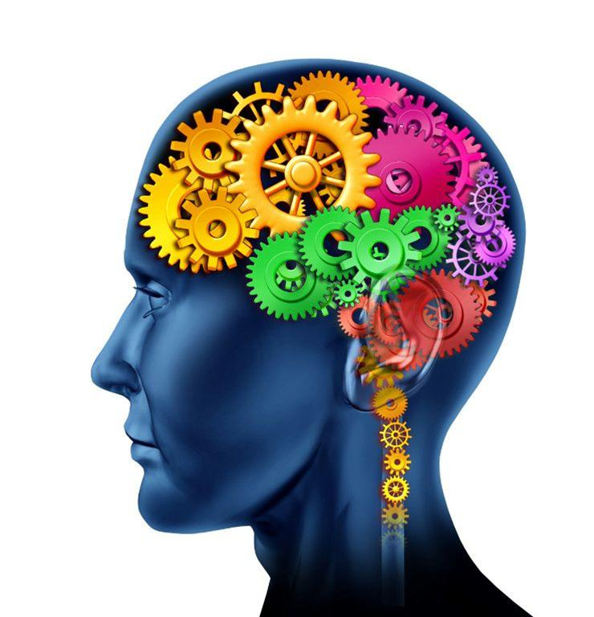
Revisemos

Slide 12
Padre
Tranquilo
Abuelo
Feliz
Buena gente
Docente
Empleado
Mi Profesión
Mis sueños
Abogado
Mi Nombre
Mal geniado
Colombiano
YO SOY…
Primo
Artista
Jefe
Bravo
Músico
Psicólogo
Extranjero
Hermano
Madre
Hijo
Amigo
Etcétera

Slide 13
YO SOY…

Slide 14
Entonces que soy?…

Slide 15
Ahora los invito a responder lo siguiente

Slide 16

Escribe 5 cosas que hayas comido en las últimas 24 horas.

Slide 17

Escribe 5 emociones que hayas sentido en las últimas 24 horas.

Slide 18

Escribe 5 cosas que hayas pensado en las últimas 24 horas.

Slide 19
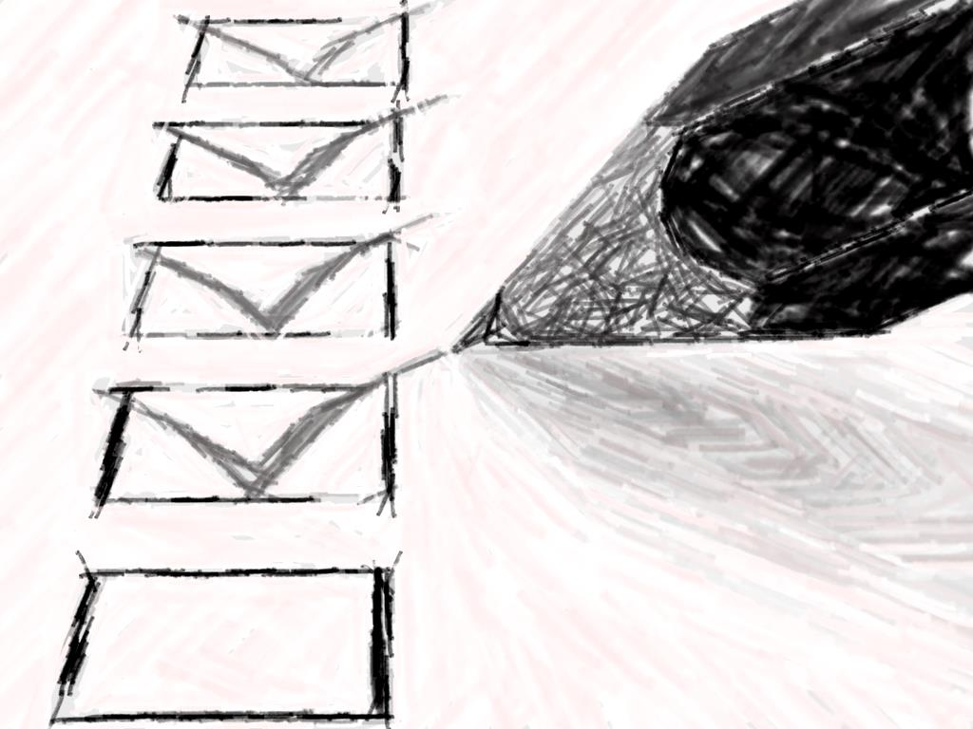
Escribe 5 miedos .

Slide 20
5 COSAS QUE COMÍ | 5 COSAS QUE SENTÍ | 5 COSAS QUE PENSÉ | 5 MIEDOS

Slide 21
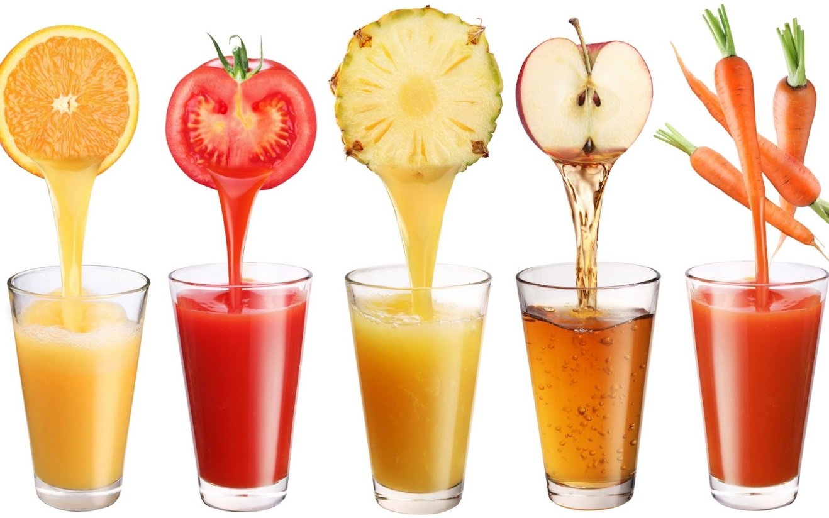
Si fueras una fruta y hoy hiciéramos jugo,
Que jugo saldría hoy de ti?

Slide 22
Somos lo que comemos
Somos lo que sentimos
Somos lo que pensamos

Slide 23
Somos lo que comemos
Somos lo que sentimos
Somos lo que pensamos
Somos lo que soñamos

Slide 24
Qué somos?

Slide 25
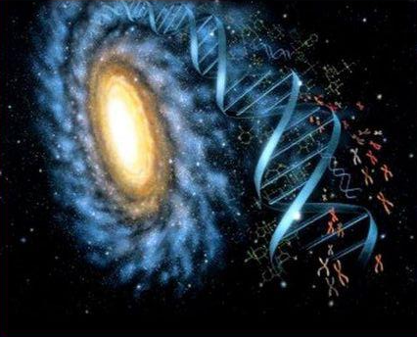
Todo cuanto existe en el universo está compuesto por energía, Energía Vital Universal.

Slide 26
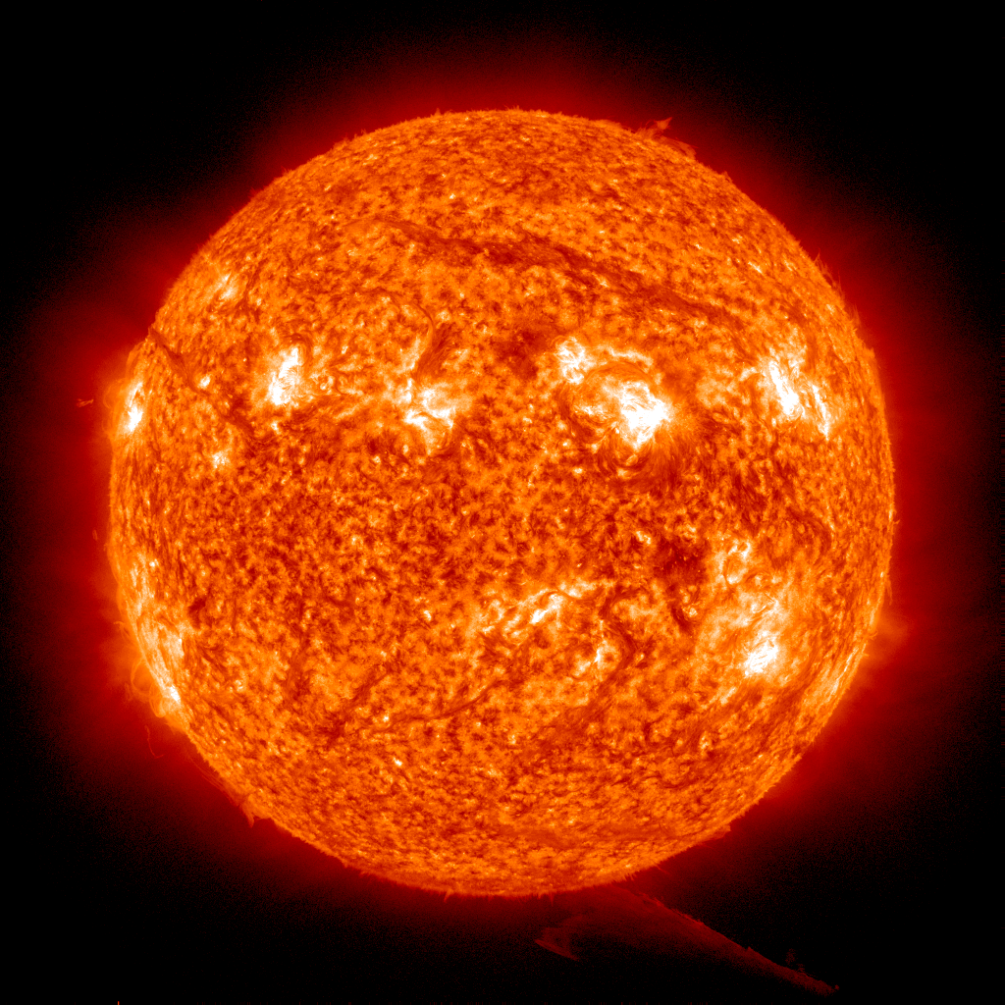
2
E = MC
E = M

Slide 27
La Energía no se crea
ni se destruye,
sólo se transforma.

Slide 28
La energía del universo se encuentra en vibración permanentemente.
Y se puede decir que esta vibración se comporta como dos energías opuestas pero complementarias a la vez

Slide 29
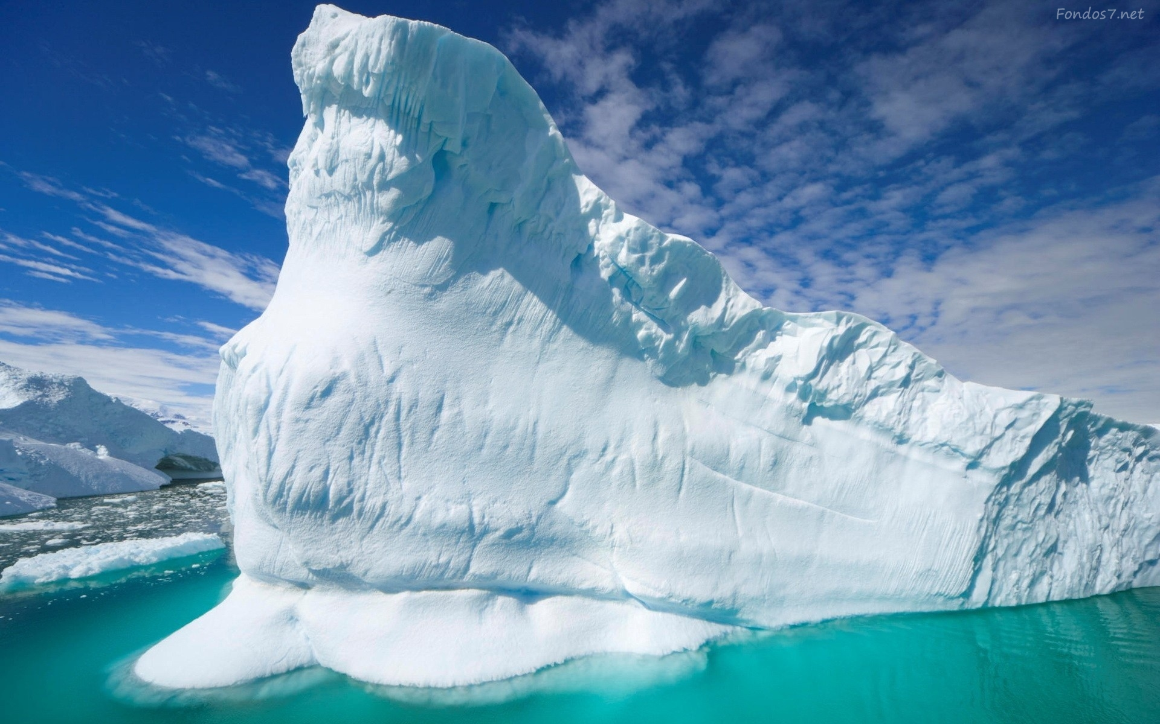

Slide 30
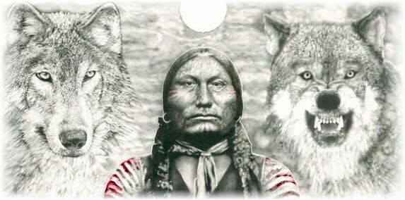
LEYENDA CHEROKEE

Slide 31
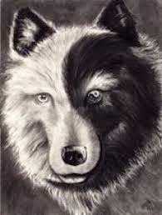
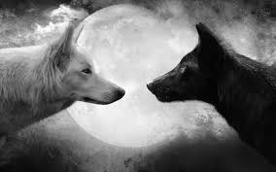
Odio
Codicia
Autocompasión
Culpa
Resentimiento
Inferioridad
Superioridad
Falso orgullo
Mentira
La ira,
La envidia,
La avaricia,
La arrogancia
La tristeza,
Violento
Iracundo
Y el ego.
El más mínimo contratiempo desata su ira por lo que pelea continuamente y sin razón.
Bueno,
Gentil
Amoroso,
Le gusta
La armonía
La bondad,
La alegría,
La fe
El amor,
Empatía
La esperanza,
La serenidad,
La humildad,
La compasión
Generosidad
y la paz.
Combate sólo cuando debe protegerse o cuidar a los suyos.

Slide 32
La Energía produce
cambios en los cuerpos,
se transfiere de un cuerpo a otro,
se transporta, se almacena
y cambia de una forma a otra.

Slide 33
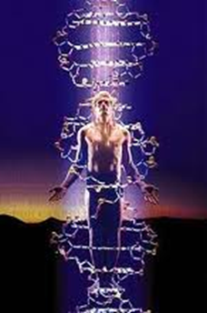
Todo ordenado por un código informacional, tiene una vibración tiene un sonido

Slide 34
Y cómo se organiza la energía en nosotros ?

Slide 35
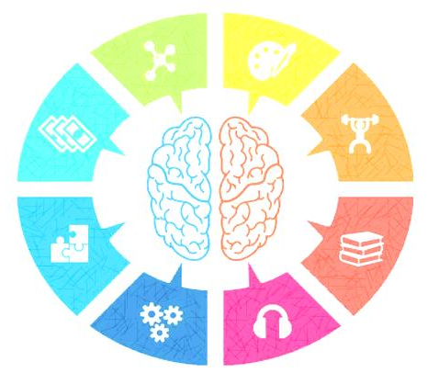
Partamos del concepto de que somos seres humanos integrales.

Slide 36
Es decir,
somos seres

Slide 37
Físicos

Slide 38
Emocionales

Slide 39
Mentales

Slide 40
Y…

Slide 41
Energético
espirituales
con propósito.

Slide 42
Entonces somos …

Slide 43
Seres integrales alineados con un propósito.
Energético espirituales
Mentales
Emocionales
Físicos

Slide 44
Pero en la realidad, podemos estar viviendo la vida así…

Slide 45
Físico
Mental
Emocional
Energético
Espiritual

Slide 46
Muchas veces, la vida se vive desde la apariencia o lo aparente.

Slide 47
LO FÍSICO
Desde lo material,
lo monetario y lo superficial.

Slide 48
y se le da demasiada importancia a lo…

Slide 49
MENTAL
A los títulos, al reconocimiento,
a saber y tener información,
muchas veces sin conocimiento.

Slide 50
EMOCIONAL
Poco a poco se nos olvida reconocer y fluir con las emociones.

Slide 51
Dónde queda el propósito?…
?

Slide 52
Entonces quiénes somos?

Slide 53
Físico
Emocional
Propósito
Mental

Slide 54
Quién soy?

Slide 55

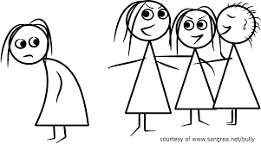
Sobreviviente de bullying

Slide 56
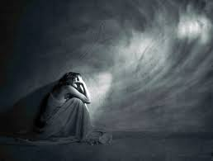
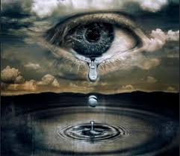
Baja autoestima y depresión.

Slide 57
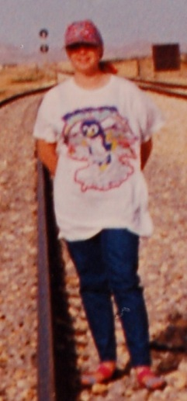
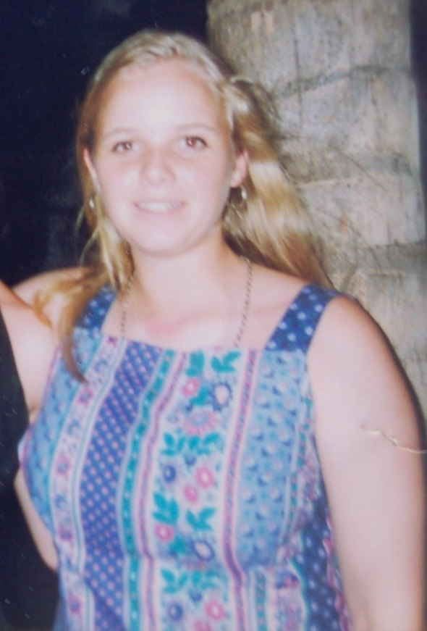
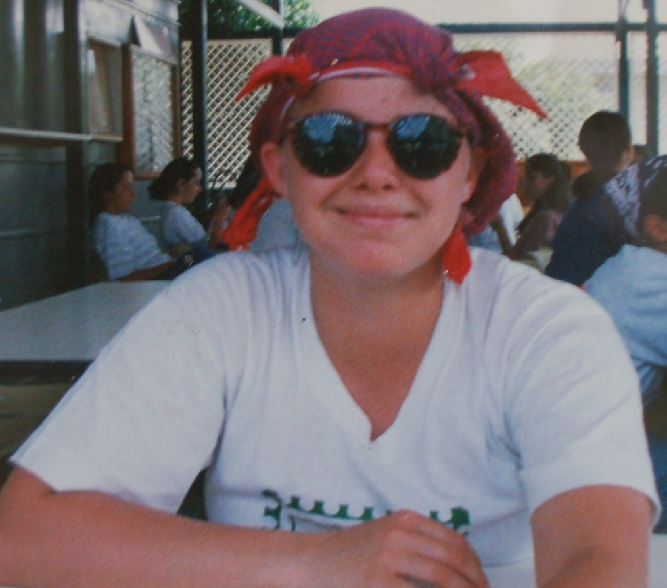
AÑO 1993

Slide 58
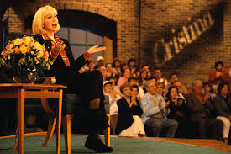
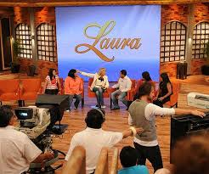
Desarrollé de un trastorno de la alimentación

Slide 59
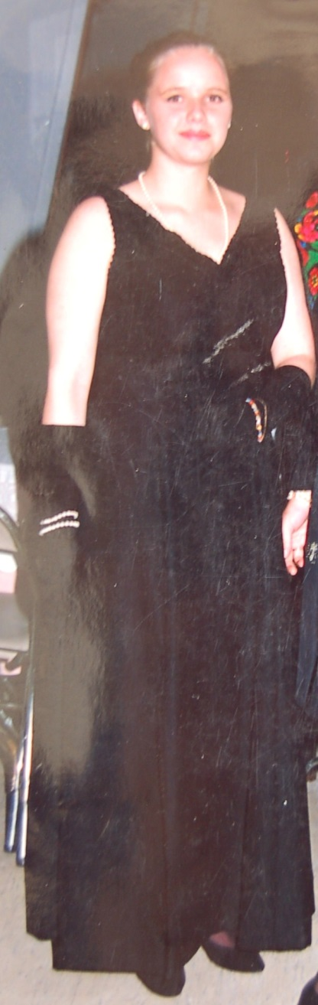
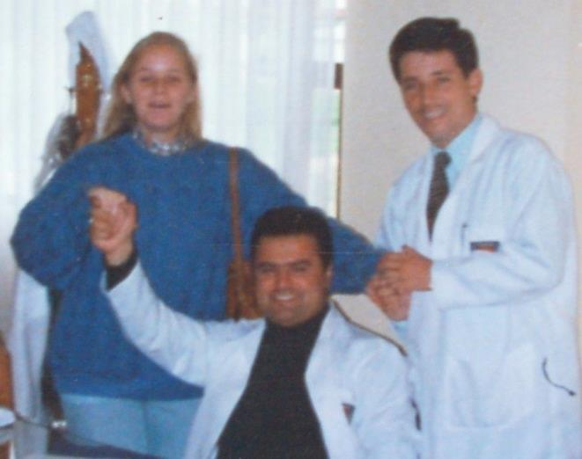
Prom 1994
Universidad

Slide 60


Slide 61


Slide 62
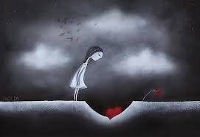

Slide 63
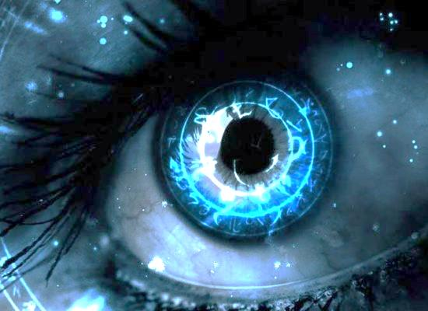

Slide 64
Por todo esto ahora

Slide 65
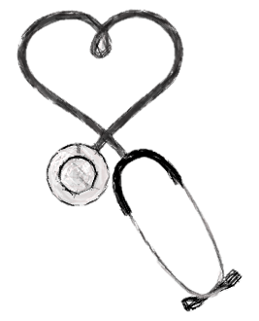



Soy Médico y
Coach de Bienestar

Slide 66
Sanando desde las heridas sanadas

Slide 67
Me dedico a acompañar y ayudar a las personas a vivir con bienestar, alineados con su propósito vida.

Slide 68
La felicidad no es un fin, es un camino. sembrar semillas, semillas de empatía, semillas de resiliencia, aceptación, empoderamiento, semillas de motivación y de consciencia.

Slide 69
ESPIRITUAL
MENTAL
EMOCIONAL
FÍSICO
Consciencia, vivir presente
mindfullness, propósito
Coaching, PNL, Mindset
Autobservación AONC
Inteligencia emocional
Biodescodificación
Medicina, Nutrición, Deporte

Slide 70
Físico
Emocional
Mental
Espiritual

Slide 71
Físico
Emocional
Mental
Espiritual
Dietas, cirugías, “fórmulas mágicas”
Confort Food, libros de autoayuda,
Grupos de apoyo
Cambios de rutinas,
grupos de apoyo
Consciencia del ser, vivir el ahora
Conexión con el propósito

Slide 72
La vida ha sido mi gran maestra cada experiencia, agradable o no agradable me ha regalado una visión única e irrepetible de la integralidad de Ser.
“el sanador sana desde la herida sanada” todos somos sanadores, aprendemos y enseñamos desde las pruebas superadas.
“todo está en perfecto orden y armonía”.

Slide 73
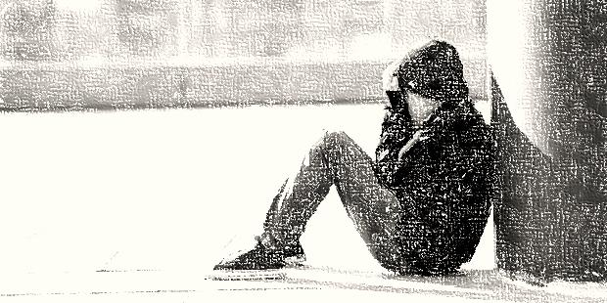
O frustración?

Slide 74

Mi propósito es…

Slide 75

Sembrar semillas.

Slide 76

Ahora te pregunto

Slide 77

Eres una persona feliz?

Slide 78
Cómo describirías las noticias del mundo?

Slide 79
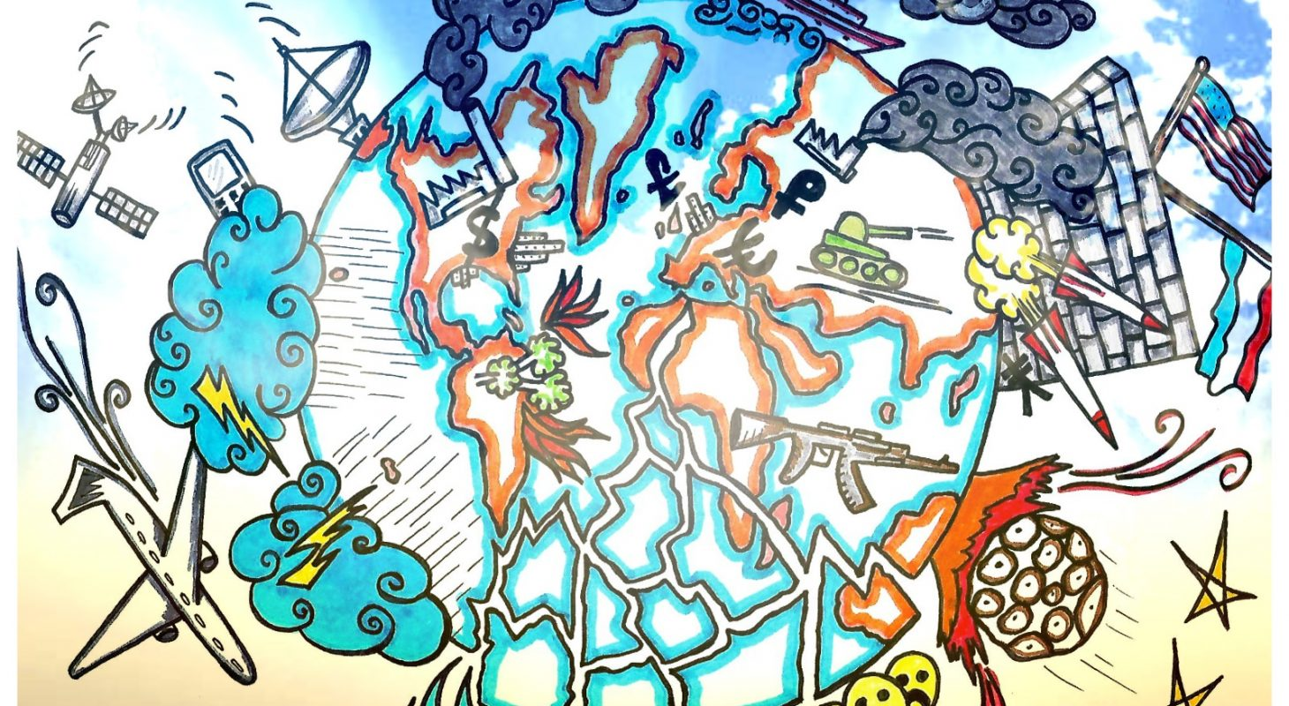
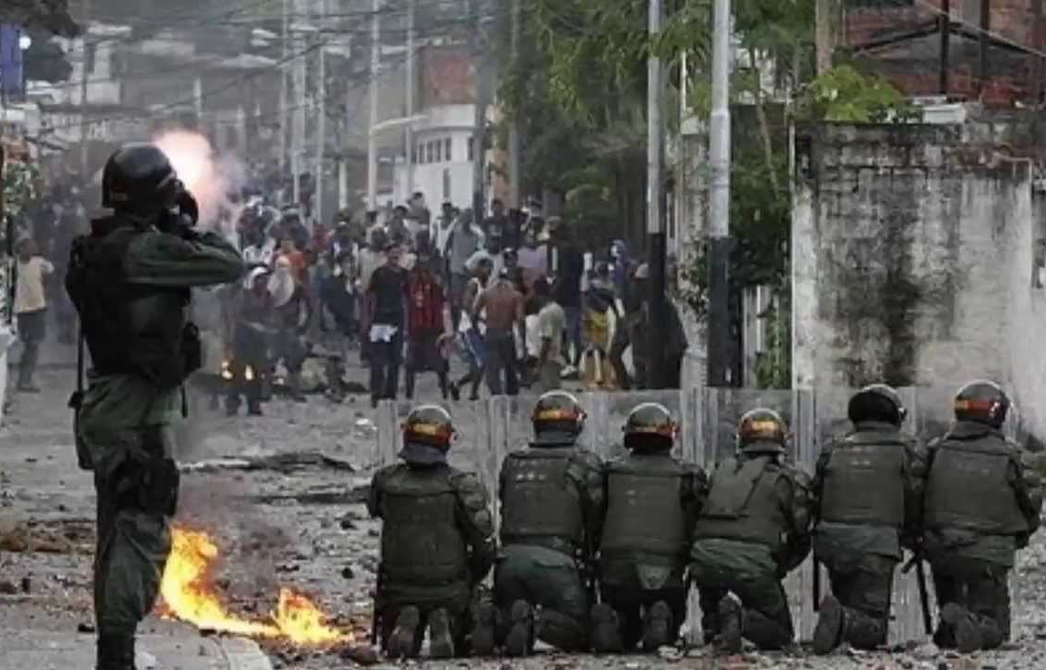
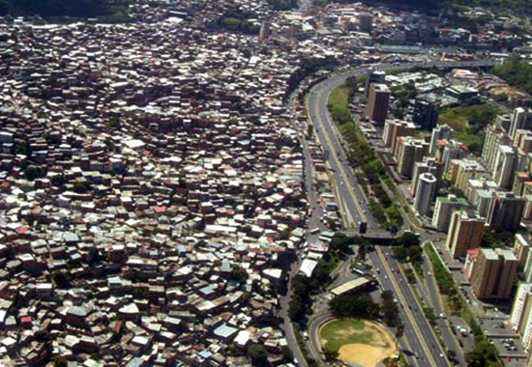
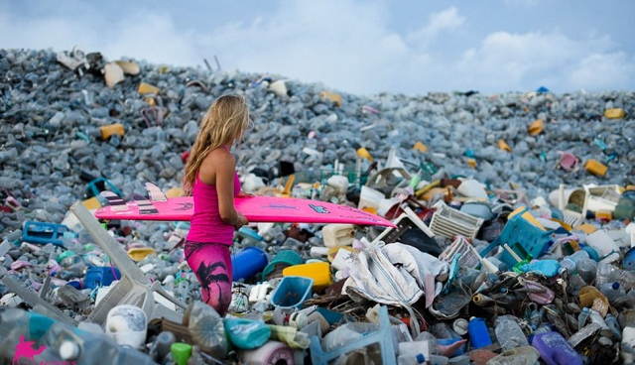
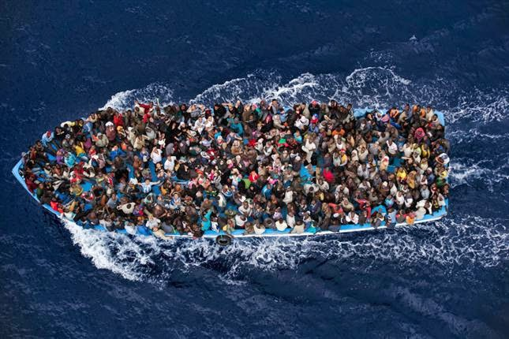
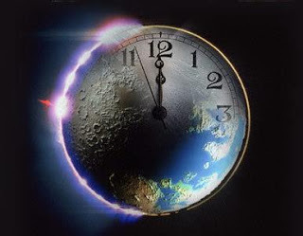
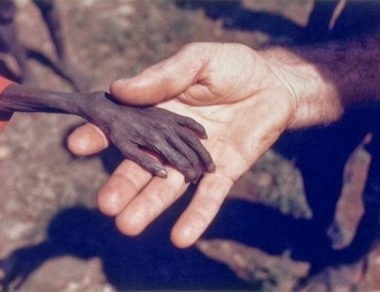
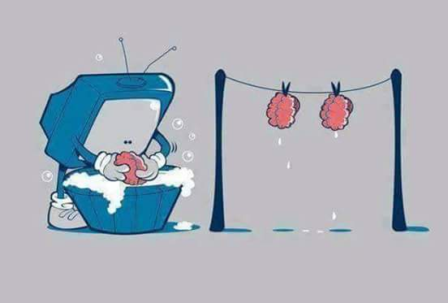

Slide 80
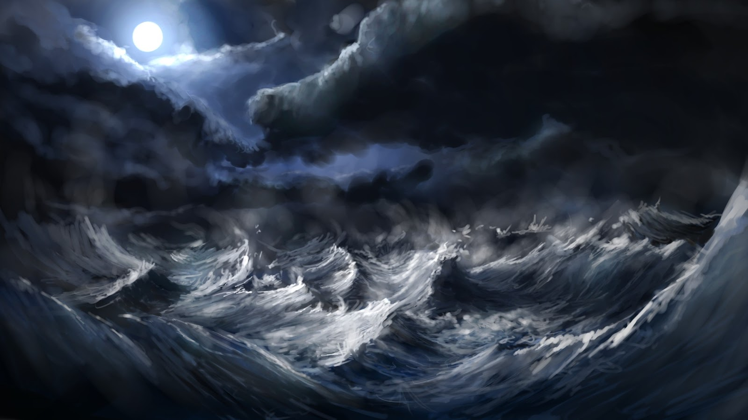
Crees que hay mucho miedo?.

Slide 81

incertidumbre?

Slide 82
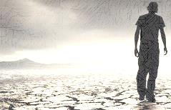
desesperanza?

Slide 83
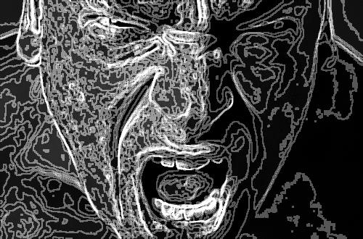
Intolerancia?

Slide 84

Crees qué todo esto, está impactando en la vida de todos?

Slide 85
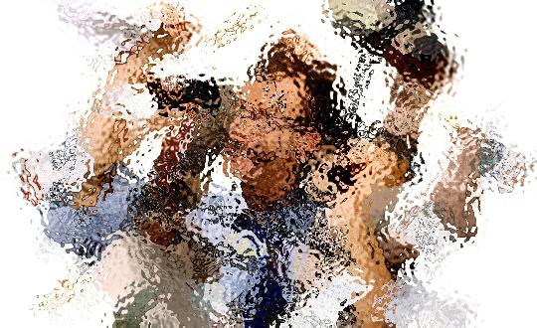
En el trabajo

Slide 86
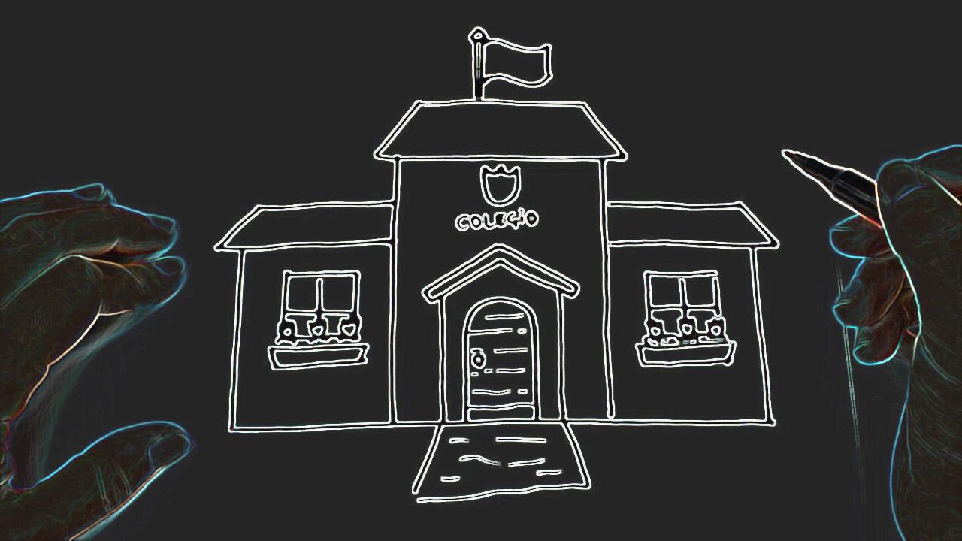
En los colegios

Slide 87

En las relaciones

Slide 88
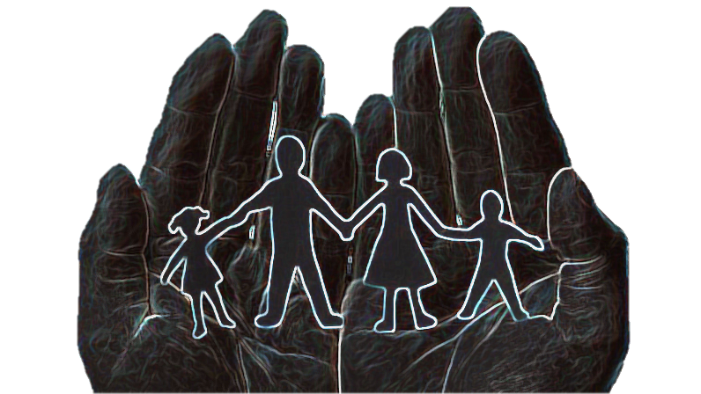
En las familias

Slide 89

Y en la salud?

Slide 90

Qué opinas de la educación?

Slide 91

Crees que la educación
se centró más en el saber
y en el hacer qué …

Slide 92
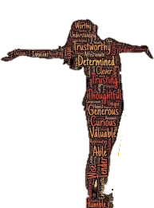
en el Ser?

Slide 93
Creerías que el objetivo
de ésta,
se centró más en …

Slide 94
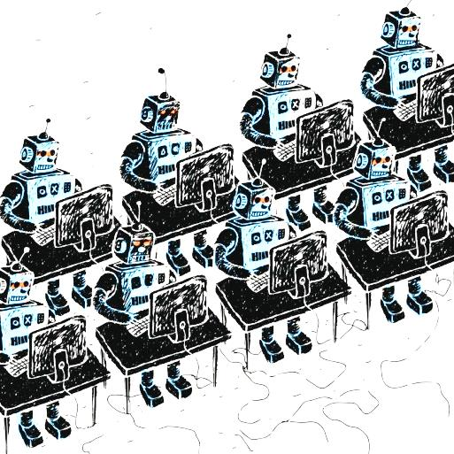
crear máquinas de conocimiento?

Slide 95
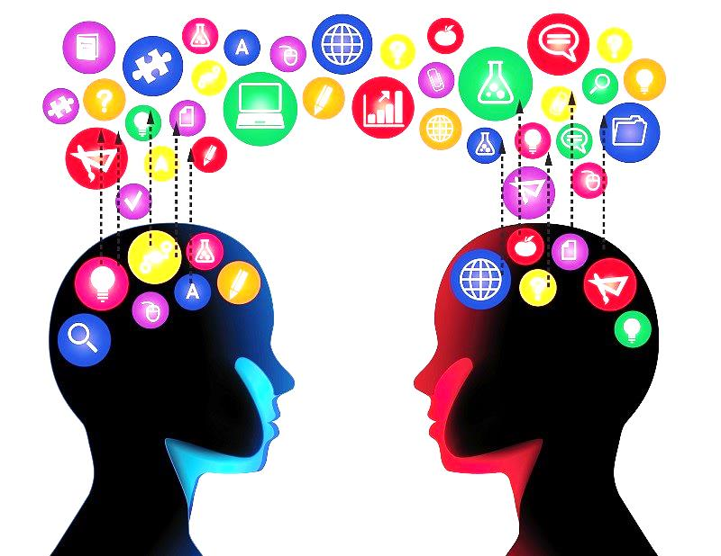
En lugar de educar
seres humanos
sanos,
felices,
empáticos
con habilidades múltiples?

Slide 96
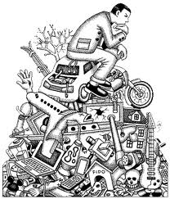
Muchas veces se te valora más
por lo que produces,
lo que tienes,
y no tanto por lo que realmente
eres.

Slide 97
Aunque por ley deben velar por tu Bienestar,

Slide 98
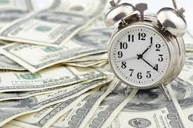
Algunos creen que invertir en el ser humano,
es una pérdida
de tiempo
y de plata.

Slide 99

Te parece qué es una realidad un poco compleja?

Slide 100

Te gustaría hacer algo para modificar esto?

Slide 101

Bueno…

Slide 102
Bien!!!

Slide 103
Bueno, es por esto y otras razones más que,

Slide 104

Mi es sueño y misión es sembrar

Slide 105

Semillas de consciencia

Slide 106

Para cosechar EMPATÍA

Slide 107

con
Bienestar integral

Slide 108

Reconectarnos con la
verdadera felicidad

Slide 109

y sobretodo con
El AMOR

Slide 110
Para …

Slide 111




Transformar nuestras vidas

Slide 112


Tanto en lo individual como en lo colectivo.

Slide 113
Por esto he creado un programa

Slide 114
Adaptable a las diferentes necesidades.

Slide 115

SER
INDIVIDUAL
GRUPAL
EMPATÍA
BIENESTAR INTEGRAL
CONSCIENCIA TIERRA
CONSCIENCIA SOCIAL

Slide 116

Para regalarnos una nueva oportunidad.

Slide 117

Para encontrar de nuevo la motivación,

Slide 118

y nos ayude a restablecer la salud.

Slide 119

Nos invita a reconocer, sanar, liberar y equilibrar las emociones.

Slide 120

Y transformar creencias.

Slide 121

Cambiar paradigmas

Slide 122

Transformar la educación

Slide 123

Transformar
el ambiente laboral

Slide 124

En lo individual y

Slide 125

En lo colectivo,

Slide 126

Y juntos cuidar de
nuestro hogar.

Slide 127

Y a la vez…

Slide 128

Recordar el propósito que hay detrás de nuestras vidas y de todo lo que sucede en ellas.

Slide 129

Y así podemos vivir la vida con una perspectiva diferente,

Slide 130

con propósito y
Bienestar Multidimensional.

Slide 131

Cómo te parece?

Slide 132

Les gustaría

Slide 133

Ser parte de este

Slide 134

Y juntos crear nuevas historias y caminos, con vidas más felices y en bienestar.

Slide 135

Reescribir el presente para crear un futuro diferente.

Slide 136

Sembrando Empatía.

Slide 137

Y cosechar
Bienestar Integral del Ser.

Slide 138
Seres integrales alineados con un propósito.
Energético espirituales
Mentales
Emocionales
Físicos

Slide 139
Físico
Mental
Emocional
Energético
Espiritual

Slide 140

Estamos poco alineados con el verdadero propósito de nuestras vidas y falta mucha coherencia

Slide 141
Parece que hay poca conexión entre lo que se piensa, se siente y se hace.

Slide 142
PENSAR
SENTIR
HACER
COHERENCIA

Slide 143
EMPATÍA
Y
FELICIDAD
COHERENCIA
PROPÓSITO

Slide 144
Empatia

Slide 145


Slide 146



Slide 147

.

Slide 148
.

Slide 149
.

Slide 150
La sociedad se quedó
mucho en el yo y
poco en el otro.

Slide 151
Sabes qué es lo opuesto a EMPATÍA?
E 3
TOP | RESPUESTA
1 | INDIFERENCIA
2 | APATÍA
3 | ANTIPATÍA
4 | ECPATIA
5 | EGOCENTRISMO / INSENSIBILIDAD INDOLENTE NARCICISMO/PSICOPATÍA
6 | EGOÍSMO / FALTA DE COMPASIÓN
7 | SIMPATÍA
8 | INCAPACIDAD DE PONERSE EN LOS ZAPATOS DEL OTRO
9 | NO FEELING/ NO MATCH/NO AFINIDAD
10 | JUICIO/JUZGAR/ RECHAZO / POLÍTICOS / SUEGRAS /

Slide 152


Ponerse en los zapatos
del otro

Slide 153

Comprender a los demás

Slide 154

Potencializar sus capacidades

Slide 155

Orientarse al servicio

Slide 156

Fomentar la diversidad

Slide 157


Comprender las tendencias (intereses)

Slide 158
Empatía
Comprender a los demás
Ponerse en lo zapatos del otro
Potencializar sus capacidades
Orientarse al servicio
Fomentar la diversidad
Comprender las tendencias (intereses)

Slide 159
De esta forma
Sembramos Semillas

Slide 160
Para cosechar EMPATÍA

Slide 161
con
Bienestar integral

Slide 162

Te gustaría ser parte de este proyecto?

Slide 163
Gracias

